Slide 1
«Финансовая грамотность» для детей сирот и детей, оставшихся без попечения родителей
Преподаватель ФМЦ Башева Е.И.

Slide 2
Финансовая грамотность - система знаний, умений и ценностных установок, необходимых для принятия взвешенных решений в сфере личных финансов
Финансовая грамотность населения - определенный уровень знаний и навыков в сфере финансов, который позволяет индивидам рационально оценивать ситуацию на рынке и принимать правильные решения
Методологию финансовой грамотности составляют
Понимание основных финансовых понятий и процессов
Умение эффективно их использовать в реальной жизни
Грамотное управление своими денежными средствами

Slide 3
Особенности современного этапа развития финансового рынка в России
Усложнение структуры и функций финансовых институтов
Рост количества субъектов финансовых отношений
Расширение финансовой инфраструктуры
Увеличение количества и изменение качества разнообразных финансовых услуг
Расширение финансовых услуг во всех сегментах финансового рынка
Увеличение масштабов финансовых потоков и расширение сферы финансовых отношений

Slide 4
ОПРЕДЕЛЕНИЕ ФИНАНСОВОЙ ГРАМОТНОСТИ В ИССЛЕДОВАНИИ PISA
Финансовая грамотность включает знание и понимание финансовых терминов, понятий и финансовых рисков, а также навыки, мотивацию и уверенность, необходимые для принятия эффективных решений в разнообразных финансовых ситуациях, способствующих улучшению финансового благополучия личности и общества, а также возможности участия в экономической жизни

Slide 5
Уровень финансовой грамотности учащихся Результаты международного исследования PISA-2015 по финансовой грамотности

Slide 6
Варианты обучения детей-сирот основам финансовой грамотности
В составе класса общеобразовательного учреждения
В составе одновозрастной группы в общеобразовательном учреждении
В составе группы в Центре социального семейного воспитания

Slide 7
Основные проблемы детей-сирот
Статистика
Проблемы
По данным Генеральной прокуратуры РФ:
только 10% выпускников детских домов нормально адаптируются в обществе;
примерно 40% воспитанников становятся жертвами алкоголизма и наркомании;
40% становятся на путь уголовных преступлений;
10% кончает жизнь самоубийством, так как не в силах справиться с окружающими реалиями
отсутствие навыков и умений заботы о себе в бытовом плане;
недостаточная подготовка к труду, отсутствие навыков взаимодействия по принятым в обществе правилам и нормам;
отсутствие людей, к которым можно обратиться за помощью или советом (проблема доверия к окружающему миру);
отсутствие информации об устройстве общества, его функционировании;
дефицит общения, контактов, опыта выполнения социальных ролей, приобретаемых при жизни в семье;
неумение распоряжаться доходами: предоставляемыми государством; самостоятельно заработанными; полученными даром либо в наследство

Slide 8
сложности обучения детей-сирот
Безответственность
Отсутствие ответственности за свою жизнь;
Отсутствие прогнозирования и планирования будущего
Иждивенчество
Отсутствие трудовой мотивации;
Беспомощность
Внушаемость;
Отсутствие критического мышления;
Отсутствие понимания зависимости текущих решений и будущего
Привычка жить за чужой счет;
Непонимание ценности денег
Неспособность жить в одиночку, необходимость примкнуть к группе

Slide 9
Обучение В составе одновозрастной группы в общеобразовательном учреждении (УМК для работы с детьми-сиротами)
Материалы для воспитанников
Учебная программа
Советы на каждый день
Методические рекомендации для учителя (преподавателя)
Контрольные измерительные материалы
Дидактичекие материалы
Материалы доступны для свободного скачивания на сайте Минфина России: http://www.minfin.ru/ru/om/fingram/directions /programs/

Slide 10
Информационное и ресурсное обеспечение
Сайт: школа.вашифинансы.рф
Электронные УМ модули
Обсуждение УЭММ по финансовой грамотности
Сайт: FINGRAM34.RU
Тесты
Комиксы, игры, ребусы, кроссворды
Онлайн игры и мобильные приложения
Финсовет
Финзнайка
Учебно-методические материалы, видео фильмы
Видеоролики, мультфильмы, плакаты
https://хочумогузнаю.рф
Финансовые будни
Смешарики
Сайт ФМЦ: https//fmc.hse.ru/
Основные термины и понятия
Программа повышения квалификации преподавателей по финансовой грамотности
Открытые уроки, банк методических разработок
Информация об Олимпиаде
«Высшая проба» по профилю «Финансовая грамотность»
Монеткины …

Slide 11
Форматы проведения занятий в Центрах социального семейного воспитания
Наставничество
Просветительские занятия

Slide 12
Регулярность проведения занятий
Семестровый курс
Несколько регулярных встреч
Разовая беседа или практикум

Slide 13
РЕКОМЕНДАЦИИ ДЛЯ БОЛЕЕ ЭФФЕКТИВНОЙ ОРГАНИЗАЦИИ ЗАНЯТИЙ
Акцент на выработку правильных представлений
Больше интерактива
Чередование разных форм активностей
Игры – лучший способ научения
Специальные, ненавязчивые способы мотивации

Slide 14
Последовательность организации занятий
Обсуждение и фиксированные договоренности с администрацией ЦССВ
Неформальное знакомство с детской группой
Анкетирование детей
Мотивирование и стимулирование за счет системы учета достижений
Вводная игра
Входное тестирование
Занятия
Итоговое тестирование
Итоговый контроль в форме личного проекта

Slide 15
Анкетирование
Считаете ли Вы обязательным планировать бюджет так, чтобы не влезать в долги?
Да, но на непредвиденные и экстренные расходы могу одолжить средства;
Да. Необходимо рассчитывать соотношение доходов и расходов;
Нет. Можно попросить в долг, чтобы «дотянуть» до зарплаты.
Считаете ли Вы необходимым знать, сколько осталось денег у Вас (у вашей семьи) от предыдущей зарплаты?
Нет. Выкрутимся как-нибудь в любом случае;
Иногда. Это не мое дело, только в случае, когда мне необходимо что-то приобрести;
Да. От этого зависит наше благополучие.
Когда Вы идете в торговый центр за покупками, то...
Покупаю только то, что запланировала заранее;
Иду за одной вещью, а покупаю две других;
Иду без предварительного плана, просто выбираю то, что мне приглянется.
Вы собрались купить домой новую мебель. Продавец неожиданно предлагает понравившийся вариант со скидкой, ввиду малозаметного внешнего дефекта. Согласитесь?
Безусловно, с радостью!;
Только если скидка солидная, дефект – несущественный;
Нет, я хочу все новое и без брака.
Будете ли Вы покупать продукты впрок и оптом (делать запасы)?
Нет, я буду покупать только то, что необходимо в данный момент;
Иногда, когда есть скидки;
Да, чтобы на время не беспокоиться о еде и походах в магазин
Вопросы на понимание действительных интересов детей: книги, фильмы, фавориты, музыка … Это поможет понять социальный и психологический уровень детей, чтобы общаться с ними на одном языке
Описание ситуаций с различными вариантами действий Это поможет понять, какой тип потребителя дети представляют, правильно ли сформированы установки

Slide 16
пРИМЕРЫ УСПЕШНОСТИ ДЕТЕЙ-СИРОТ
Лоуренс Эллисон – предприниматель, председатель совета директоров корпорации Oracle. Состояние в $62,5 млрд, 7-е место в рейтинге богатейших людей мира по версии Forbes в 2019 году
Воспитывался в приемной семье
Коко Шанель - французский модельер, основавшая модный дом «Chanel»
Воспитывалась в приюте
Стив Джобс – предприниматель, основатель и председатель совета директоров корпорации Apple. Состояние в $7 млрд, 39-е место в 2011 году
Воспитывался в приемной семье

Slide 17
Система учета достижений (балльно-рейтинговая система)

Slide 18
Система учета достижений (балльно-рейтинговая система)
№ | Категория | Комментарий | Цена в баллах
1. | Сертификаты |  | Перевод в реальные денежные единицы, руб.
 |  |  | 500 | 1000 | 1500 | 2000 | 3000 | 5000
1.1. | «Рив Гош» | Парфюмерия и косметика | 10 | 20 | 30 | 40 | 60 | 100
1.2. | «Эльдорадо» | Техника |  |  |  | 40 | 60 | 100
1.3. | «Спортмастер» | Спортивные товары |  | 20 | 30 | 40 | 60 | 100
1.4. | «Зара» | Одежда |  |  |  |  | 60 | 100
1.5. | «Читай-город» | Книги | 10 | 20 | 30 | 40 | 60 | 100
2. | Активности |  | Количество посещений
 |  |  | 1 | 2 | 3 | 4 | 6 | 10
2.1. | Экскурсии | Экскурсия для 2-5 человек | 50 | 100 | 150
2.2. | Фотосессии | 60 минут | 30 | 50 | 100
2.3. | Квесты | Квест на 2-4 человек | 60

Slide 19
ВВОДНЫЕ ИГРЫ
Цель игры: за 1 минуту объяснить своей команде финансовое понятие без использование однокоренных слов
Цель игры: в результате обсуждения расположить оставшиеся предметы по значимости для выживания всей группы
Игра «ALIAS»
Игра «Катастрофа»

Slide 20
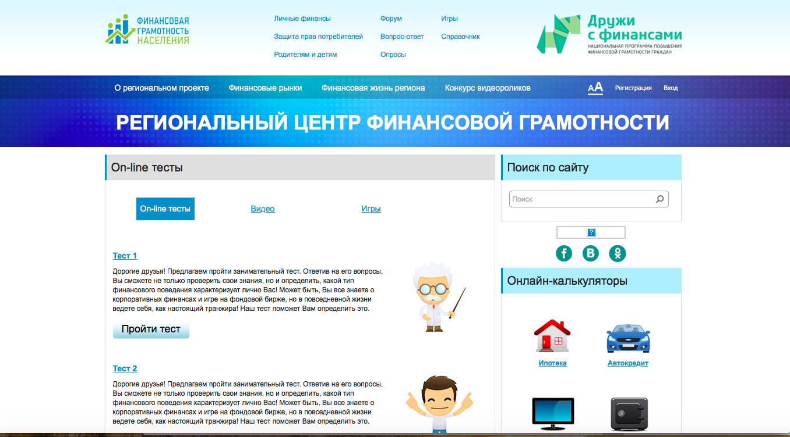
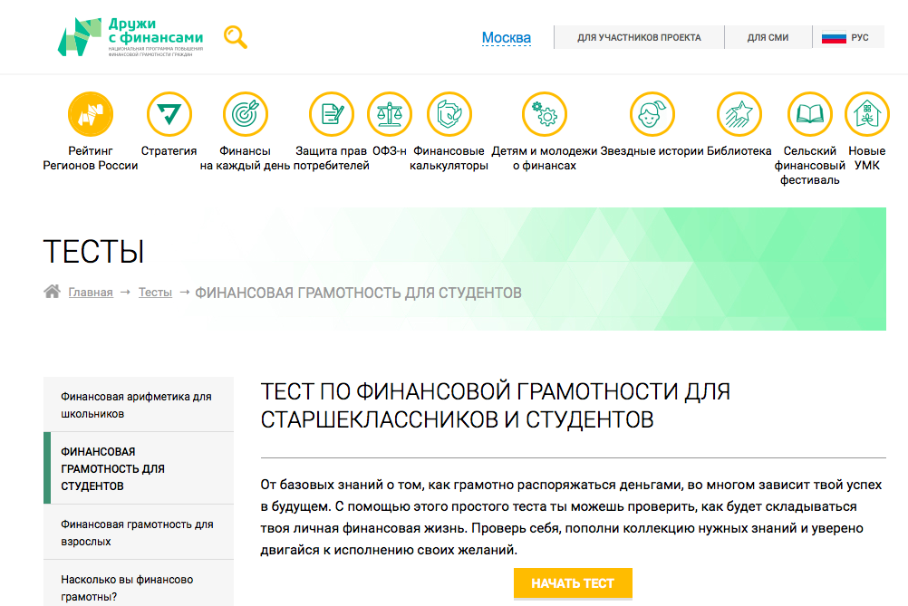
Входное тестирование
https://fingram34.ru/financial-literacy-on-line/on-line-tests/
https://vashifinancy.ru/week/testing/

Slide 21
Пример входного тестирования
1) Обязательный платёж в пользу государства называется:
а) процент
б) дань
в) налог
г) рента
2) Определи какие виды товара можно вернуть в магазин, а какие - нельзя, в соответствии со статьёй №25 Закона "О защите прав потребителей"
а) комнатное растение, которое у вас вызвало аллергию
б) сапоги, в которых вы обнаружили заводской брак через три месяца носки.
в) одноразовую посуду
г) кольцо с топазом, которое не подошло по размеру.
д) крем для рук
3) Финансовая "подушка безопасности" -это заранее накопленная и помещённая в безопасное место (например в банк) Сумма денежных средств, которых будет достаточно для того, чтобы вести свой привычный образ жизни при наступлении финансового кризиса.
а) Верно б) Неверно
4) Вы решили взять краткосрочный кредит в банке в размере 40000 рублей сроком на 4 месяца. Годовая ставка по кредиту равна 18% в год. Какую сумму Вы обязаны вернуть банку? ________________________________________
5) Вознаграждение за труд в зависимости от квалификации работника, сложности, количества, качества и условий выполняемой работы, а также компенсационные выплаты и стимулирующие выплаты –это:
а) рента
б) дивиденды
в) процентный доход
г) заработная плата
6) Определенный процент, начисляемый за просрочку платежа –это:
а) пеня
б) штраф
в) доплата
г) наценка

Slide 22
Обязательные темы: СОДЕРЖАНИЕ, КОНТЕКСТЫ
Обучение основам финансовой грамотности
Личный бюджет: доходы и расходы
Управление личными финансами
Сбережения и банки
Кредиты и займы
Содержание: знание и понимание
Деньги и операции с ними
Контекст: предлагаемые ситуации
Образование и работа
Познавательная деятельность: умения, действия и стратегии
Выявление финансовой информации
Планирование и управление финансами
Риски и вознаграждения
Финансовая среда
Дом и семья
Личные траты, досуг и отдых
Общество и гражданин
Анализ информации в финансовом контексте
Оценка финансовых проблем
Применение финансовых знаний и понимание

Slide 23
Планируемые результаты обучения:
из каких средств складывается доход;
основные статьи расходов человека;
как и где оплачиваются коммунальные услуги;
что такое потребительская корзина;
что означают понятия «товары первой необходимости», «предметы роскоши»;
различать краткосрочные и долгосрочные потребности;
определять приоритетные траты и понимать необходимость экономить сбережения для будущих трат;
работу банковской системы;
различия и особенности банковских карт;
как работают сберегательные вклады;
сущность и виды банковских кредитов;
виды финансовых рисков;
сущность страхования, виды страхования в России;
сущность налогов, виды налогов и налоговых вычетов;
меры предосторожности в целях избежание попадания под мошеннические действия;
способы сокращения финансовых рисков.
Должны знать:

Slide 24
Планируемые результаты обучения:
составлять и рационально распределять личный бюджет;
снимать показания с индивидуальных приборов учета коммунальных услуг;
проводить расcчетно – кассовые операции;
составлять собственную потребительскую корзину;
анализировать спрос, предложение представленных на современном рынке товаров;
рассчитывать доходы и расходы семьи;
составлять личный финансовый план;
формировать собственную экономическую «подушку безопасности»;
сравнивать условия по вкладам для выбора наиболее оптимального варианта для решения финансовых задач;
оценивать необходимость использования кредитов для решения своих финансовых проблем;
пользоваться банковскими картами для оплаты услуг, банкоматом;
пользоваться личным кабинетом налогоплательщика;
распознавать различные виды финансового мошенничества;
защищать свою информацию в сети Интернет;
находить актуальную информацию на сайтах компаний и государственных служб;
правильно выбирать страховую компанию.
Должны уметь:

Slide 25
Сравнение основных вопросов для обсуждения в теме «Доходы и расходы»
Общеобразовательное учреждение | Центр социального семейного воспитания
Личный доход и пути его повышения Личные расходы, общие принципы управления расходами | Бюджет – доходы и расходы. Учёт доходов и расходов во избежание финансовых проблем. Сбережения
Общий доход семьи и его источники, пути повышения дохода. Налоги, которыми облагаются доходы | Структура расходов семьи. Виды расходов: необходимые и обязательные, ежемесячные и ежегодные, постоянные и переменные
Различия между расходами на товары и услуги первой необходимости и расходами на дополнительные нужды | Потребительский выбор (Что? Где? Почем?). Права потребителя. Покупки и приобретения в условиях ограниченного бюджета Статьи расходов по коммунальным услугам. Тарифы. Где оплачиваются коммунальные услуги. Единый платёжный документ. Правила ухода за одеждой и товарами длительного пользования. Гарантийное обслуживание товаров
Заработная плата и различные виды оплаты труда Влияние образования на последующую карьеру | Виды источников денежных поступлений в семье: заработная плата, пенсия, пособие, стипендия, имущество. Заработная плата – основной источник дохода. Расчет заработной платы. Помощь государства социально незащищенным категориям граждан.
Последствия безработицы. | Поиск работы, взаимодействие со службами занятости. Грамотное оформление документов. Права наемного работника. Безработица. Как получить пособие по безработице?

Slide 26
Актуальные проблемы
Неправильно сформулированная цель | Правильно сформулированная цель
Сделать ремонт в квартире | Сделать ремонт в квартире через 6 месяцев. Потребуется около 50 000 руб.
Поехать летом на море | Через два года поехать на море летом в Сочи. Ориентировочные расходы составят 100 000 руб.
Купить машину | Через пять лет купить машину. Ориентировочная стоимость 600 000 руб.
Финансовые цели, стратегия и способы их достижения
Цели должны иметь:
временное ограничение,
денежную оценку,
конкретику (место отдыха, количество человек, марка машины, название вуза и т. д.)
Должны быть реалистичными
Краткосрочные цели | Среднесрочные цели | Долгосрочные цели
Через 6 месяцев купить ноутбук Asus X756UA за 30 000 руб. | Через два года поехать отдыхать в Сочи на 12 дней. Стоимость путевки 70 000 руб. + текущие расходы 30 000 руб. | Через 40 лет выйти на пенсию и иметь пассивный доход в размере 700 $ ежемесячно.
Через 3 месяца обновить телефон. Купить новый Honor 9 стоимостью 20 000 руб. | За 5 лет накопить деньги на машину стоимостью 600 000 руб.

Slide 27
Актуальные проблемы
Алименты от родителей на счете, открытом на имя ребенка в отделении Сбербанка РФ;
Социальную пенсию по потере кормильца, если они потеряли одного или обоих родителей и при этом обучаются по очной форме;
Стипендии детям-сиротам, обучающимся за счет средств федерального бюджета;
Пособие по безработице ищущим работу впервые и зарегистрированным в органах государственной службы занятости;
Государственную социальную помощь малоимущим одиноко проживающим гражданам;
Социальный найм жилого помещения;
Имущество, которое принадлежало родителям и досталось по наследству или принадлежит самому подростку
На момент выпуска ребенок-сирота может иметь на руках либо иметь право на:

Slide 28
Актуальные проблемы
Зачисляются на полное государственное обеспечение до окончания образовательного учреждения;
Выплачивается стипендия, размер которой увеличивается не менее чем на пятьдесят процентов по сравнению с размером стипендии, установленной для обучающихся в данном образовательном учреждении, а также выплачивается сто процентов заработной платы, начисленной в период производственного обучения и производственной практики;
Выплачивается ежегодное пособие на приобретение учебной литературы и письменных принадлежностей в размере трехмесячной стипендии;
Обеспечиваются одеждой, обувью, мягким инвентарем и оборудованием, а также единовременным пособием;
Обеспечиваются бесплатным проездом на транспорте (кроме такси), а также бесплатным проездом в период каникул к месту жительства и обратно к месту учебы;
Предоставляется бесплатное медицинское обслуживание и оперативное лечение;
Предоставляются бесплатные путевки в школьные и студенческие спортивно-оздоровительные лагеря (базы) труда и отдыха, в санаторно-курортные учреждения, бесплатный проезд к месту отдыха, лечения;
Детям-сиротам, не имеющих закрепленного жилого помещения, оно предоставляется вне очереди;
Гарантируется право собственности на земельные участки, ранее предоставленные их родителям;
Ищущим работу впервые и зарегистрированным в органах государственной службы занятости в статусе безработного выплачивается пособие по безработице в течение 6 месяцев в размере уровня средней заработной платы
Права и льготы выпускников ЦССВ:

Slide 29
Актуальные проблемы
Активы | Пассивы
Квартира, которая используется для сдачи в аренду. Стоимость аренды за минусом коммунальных расходов 15 000 руб. в месяц. | Квартира, которая используется для жилья, площадью 40 кв. м.
Депозит в банке на 3 года под 7 % годовых с капитализацией процентов. Первоначальный вклад – 100 000 руб. | Автомобиль Hyundai i30 2000 года выпуска.
 | Дача в 40 км от города
Финансовый анализ - работа с активами и пассивами:
Активы – это то, что приносит доходы. Пассивы – то, что требует расходов.

Slide 30
Актуальные проблемы
Структура денежных доходов населения

Slide 31
Актуальные проблемы
Отрасль | 2005 | 2010 | 2018
В среднем по всем отраслям | 8554,9 | 20952,2 | 43723,7
Сельское хозяйство, охота и лесное хозяйство | 3646,2 | 10668,1 | 25819,5
Добыча топливно-энергетических полезных ископаемых | 23455,9 | 46271,2 | 77585,6
Производство пищевых продуктов, включая напитки, и табака | 7303,8 | 17316,9 | 32271,9
Текстильное и швейное производство | 3986,0 | 10302,1 | 25178,7
Химическое производство | 9928,3 | 22228,7 | 49159,4
Металлургия, производство металлических изделий | 10260,7 | 21152,1 | 49981,9
Строительство | 9042,8 | 21171,7 | 38066,1
Торговля авто и мотоциклами, их техобслуживание и ремонт | 7112,0 | 20600,5 | 34828,7
Оптовая торговля, включая торговлю через агентов | 7521,9 | 21315,3 | 42035,3
Гостиницы и рестораны | 6033,4 | 13465,8 | 33469,2
Финансовая деятельность | 22463,5 | 50120,0 | 92666,6
Деятельность в области информационных технологий | 13344,6 | 32709,0 | 85544,8
Образование | 5429,7 | 14075,2 | 34361,1
Здравоохранение и предоставление социальных услуг | 5905,6 | 15723,8 | 41384,2
Росстат ежегодно публикует статистические данные по средней начисленной заработной плате работников по профессиональным группам (руб.)

Slide 32
Актуальные проблемы
Когда вы будете поступать на работу, необходимо заранее спросить у работодателя о следующих вещах:
Что вам придётся делать?
Кто ваши непосредственные начальники?
Каков режим работы? Есть ли перерыв на обед?
Часто ли возникают ситуации, когда надо задержаться после рабочего времени и выходить на работу в выходные?
Есть ли еще люди, занимающие такую же должность?
Есть ли испытательный срок и какова его продолжительность? Есть ли перспективы карьерного роста? Каковы они?
Каков социальный пакет?
Сколько вам будут платить?
Зарплата как источник дохода

Slide 33
Актуальные проблемы
Ведение «бухгалтерской книги» в «бумажном» формате

Slide 34
Актуальные проблемы
Составляет подробный отчёт по общему бюджету и показывает индивидуальные траты, защищено паролем и ПИН-кодом.
Подписки обойдётся в 599 рублей в год.
https://www.drebedengi.ru
Ведение «бухгалтерской книги» в «электронном» формате
Приложение позволяет вести учёт расходов и доходов на всех валютах мира. Доступна портативная версия программы, которая устанавливается на флешку. Записи защищаются паролем. За полноценную функциональность программы придётся заплатить от 990 рублей.
https://www.keepsoft.ru/hbk/windows_hbk_about.php
Домашняя бухгалтерия

Slide 35
Актуальные проблемы
Потребительская корзина – косвенно данный параметр оказывает влияние на стипендии, минимальный уровень зарплаты, пенсии, пособия и т.д.
Сопоставляй деньги и усилия, затраченные на их получение: переводите сумму покупки в количество отработанных часов – так будет проще от неё отказаться!

Slide 36
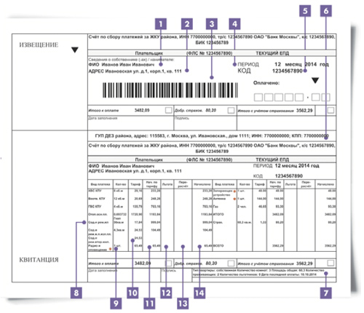
Актуальные проблемы
Экономить на коммунальных услугах и не отказываться от комфорта
Что ждет неплатильщиков за жилищно-коммунальные услуги?

Slide 37
Актуальные проблемы
«Термометр» соотношения ежемесячных платежей
по задолженности и регулярных доходов
«Термометр» для определения рисков кредитования конкретного заёмщика Наилучший вариант — когда доля ваших долгов не превышает 15% от общей суммы доходов
51% или более | Опасность | На погашение задолженности уходит наибольшая часть ваших доходов. Возможно, что вы не сможете расплатиться по всем обязательствам
39–50% | Горячо | Ежемесячные платежи по задолженности «съедают» слишком большую часть ваших доходов. Возможно, вам следует уменьшить свою задолженность для того, чтобы беспрепятственно достигать своих финансовых целей
24–38% | Приемлемо | Хотя отношение ваших ежемесячных платежей по задолженности к доходам находится на приемлемом уровне, вы тратите значительную часть своих доходов на отдачу долгов
16–23% | Хорошо | Отношение ваших ежемесячных платежей по задолженности к доходам сигнализирует, что ваши финансы в безопасности. Вам следует и в дальнейшем ограничивать свои долги теми же рамками
15% или менее | Великолепно | Отношение ваших ежемесячных платежей по задолженности к доходам очень низкое, даже если у вас есть задолженности по ипотеке. Если же все ваши долги потребительские, ваше финансовое здоровье в великолепном состоянии

Slide 38
особенности ПРАКТИЧЕСКИХ задАний
В каждом задании описывается жизненная ситуация, понятная и похожая на возникающие в повседневной жизни
В каждой ситуации действуют конкретные люди, среди которых есть ровесники детей, одногруппники, друзья, значимые взрослые
Обстоятельства, в которые попадают герои описываемых ситуаций, отличаются повседневностью, и варианты предлагаемых героям действий близки и понятны
Каждое задание содержит задачу, решаемую с помощью имеющихся знаний
Ситуация и вопросы изложены простым, понятным языком, как правило, немногословно
Ситуация требует выбора варианта поведения - ответа на вопрос «Как поступить?»

Slide 39
Примеры практических заданий

Slide 40
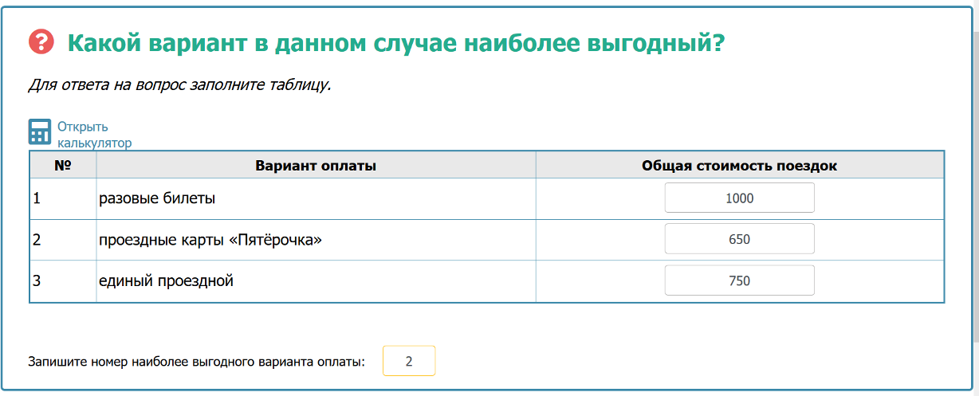
Примеры практических заданий

Slide 41
Итоговый контроль
Форма: личный проект, моделирующий конкретную финансовую ситуацию (или комплекс ситуаций), в которой воспитанник может применить все знания, умения и компетенции
Метод: кейс-метод – описание реальной жизненной ситуации, ожидающей их в будущем. При анализе необходимо понять ситуацию, оценить обстановку, определить, есть ли в ней проблема и в чем ее суть. Определить свою роль в решении проблемы и выработать целесообразную линию поведения.
Цель метода: воспитанники должны проанализировать ситуацию, разобраться в сути проблем, предложить возможные решения и выбрать лучшее из них.
Вариант: кейс «Легенда домохозяйства», содержащий информацию о составе семьи, основных жизненных приоритетах, роде занятий, месте проживания. Остальные характеристики домохозяйства формулируются самостоятельно, но они не должны противоречить заданной легенде и здравому смыслу. Выпускник должен продумать потребности и желания домохозяйства и определить некоторый уровень «комфортной» и счастливой жизни.
Время реализации: в течение 1 месяца
По итогам разработки каждый воспитанник презентует своё решение перед жюри.
Жюри изучает решение и слушает презентацию выпускника, задает вопросы и дает свои комментарии. По итогам оценки жюри комментирует представленные проекты.

Slide 42
Благодарю за внимание!

